Slide 1

Editie 26.10
Introductie
tot Bitcoin
Een gids voor beginners

Slide 2

Waarom is geld belangrijk?
We gebruiken elke dag geld, maar vragen ons zelden af hoe het werkt.
Notes:
Bron: My First Bitcoin, Introduction to Bitcoin, A Beginner's Guide, editie 26.10. Bewerkt onder de licentie Creative Commons Naamsvermelding-GelijkDelen 4.0 Internationaal; deze presentatie valt onder dezelfde licentie. Deze presentatie is een hulpmiddel voor presentaties onder leiding van een docent, gebaseerd op de zes vragen uit de gids. Pas voorbeelden, tempo en presentatiewijze aan uw gemeenschap aan, met behoud van de betekenis en de veiligheidsboodschappen. Er wordt geen vaste sessieduur voorgeschreven.

Slide 3

De meeste mensen staan nooit
stil bij geld
Niet het verdienen, niet het uitgeven, maar nadenken over wat het is en hoe het werkt.
Introductie tot Bitcoin · Waarom is geld belangrijk?
Notes:
Begin met het beeld: iedereen om ons heen gebruikt geld zonder er vragen bij te stellen. Vraag de groep wanneer zij voor het laatst hebben nagedacht over waar geld vandaan komt.

Slide 4

Vijf vragen om mee te beginnen
Waarom hebben mensen geld nodig?
Wat maakt iets tot geld?
Wie kan het geld dat u gebruikt creëren of controleren?
Waarom heeft het geld dat u gebruikt waarde?
Kunt u met uw geld nog evenveel kopen als vroeger?
Bewaar uw antwoorden
Schrijf bij elke vraag een kort antwoord op. U komt er aan het einde op terug.
Introductie tot Bitcoin · Waarom is geld belangrijk?
Notes:
Geef de deelnemers een paar minuten om te schrijven. Vraag niemand om persoonlijke financiële gegevens te delen. Deze antwoorden komen terug op de slide met de conclusies "What's Next?".

Slide 5

Feit of mening?
Feit: "Dit biljet wordt geaccepteerd voor het betalen van belastingen." Dit kan worden gecontroleerd.
Mening: "Dit is de beste vorm van geld." Hiervoor zijn criteria en bewijs nodig.
Deze gids is uitsluitend bedoeld voor educatieve doeleinden. Hij biedt geen financieel, beleggings-, juridisch of fiscaal advies en zegt u niet dat u iets moet kopen, verkopen of aanhouden.
Introductie tot Bitcoin · Waarom is geld belangrijk?
Notes:
Hanteer dit onderscheid gedurende de hele sessie. Wanneer er een bewering naar voren komt, vraag dan: kunnen we dit controleren, of zijn er criteria en bewijs voor nodig?

Slide 6

Wat is geld?
Geld is een middel om te ruilen.

Slide 7

Ruilhandel en het dubbele samenvallen van behoeften
Beide personen moeten willen wat de ander heeft, op hetzelfde moment en in geschikte hoeveelheden.
Introductie tot Bitcoin · Wat is geld?
Notes:
Gebruik het voorbeeld uit de gids: u verbouwt rijst en hebt schoenen nodig, maar de schoenmaker wil bakolie, geen rijst. Economen noemen dit de dubbele coïncidentie van behoeften.

Slide 8
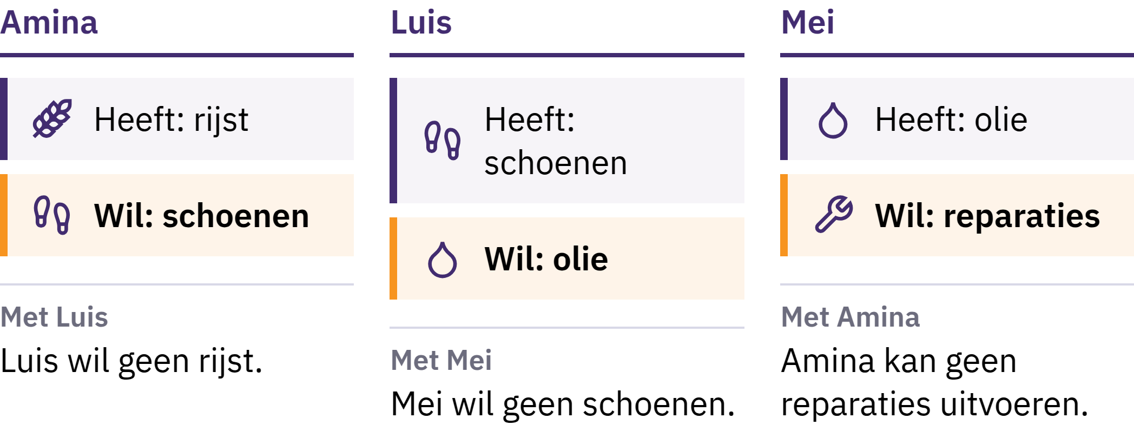
Ruilhandel en het dubbele samenvallen van behoeften
Beide personen moeten willen wat de ander heeft, op hetzelfde moment en in passende hoeveelheden.
Introductie tot Bitcoin · Wat is geld?
Notes:
Gebruik het voorbeeld uit de gids: u verbouwt rijst en hebt schoenen nodig, maar de schoenmaker wil bakolie, geen rijst. Economen noemen dit de dubbele coïncidentie van behoeften.

Slide 9

Geld is een ruilmiddel
Niemand wil geld om het geld zelf. Het is nuttig omdat anderen het accepteren, in de verwachting dat weer anderen het later zullen accepteren.
Introductie tot Bitcoin · Wat is geld?
Notes:
Een bankbiljet is slechts een stuk papier. Geld lost het ruilprobleem op door verkopen en kopen van elkaar te scheiden: u verkoopt uw rijst aan de ene persoon en koopt schoenen van een ander. Dit is wat geld onderscheidt van ruilhandel.

Slide 10

Drie functies van geld
Ruilmiddel: mensen accepteren het als betaling
Rekeneenheid: prijzen worden erin uitgedrukt
Oppotmiddel: het brengt waarde van vandaag naar de toekomst
Geen enkele vorm van geld bewaart waarde perfect, maar sommige vormen verliezen hun koopkracht langzamer dan andere.
Introductie tot Bitcoin · Wat is geld?

Slide 11

Van schelpen tot papier
Schelpen, zout, kralen, vee, koper, zilver, goud
Edelmetalen: schaars, duurzaam, algemeen geaccepteerd
Papieren vorderingen, inwisselbaar voor een vastgestelde hoeveelheid metaal
Goudstandaarden: een munteenheid die wettelijk aan goud is gekoppeld
De regels verschilden per plaats en periode.
Introductie tot Bitcoin · Wat is geld?

Slide 12
Fiatgeld
1971: de Verenigde Staten maakten een einde aan de officiële inwisseling van dollars voor goud door buitenlandse regeringen en centrale banken
Tegenwoordig zijn de meeste nationale valuta fiatgeld: uitgegeven onder overheidsgezag, niet inwisselbaar voor goud of enige andere grondstof
Fiat is Latijn voor "het zij zo" en wordt vaak opgevat als "bij decreet"
Geaccepteerd omdat mensen, bedrijven, banken en overheden het gebruiken; wetten maken het tot wettig betaalmiddel en schrijven het voor bij het betalen van belastingen
Introductie tot Bitcoin · Wat is geld?

Slide 13

We gingen van geld dat door iets
gedekt werd naar geld dat
gedekt wordt door vertrouwen in
iemand.
Introductie tot Bitcoin · Wat is geld?

Slide 14

Wat is er mis met ons geld?
Wanneer mensen het woord inflatie horen, denken ze meestal aan stijgende prijzen.

Slide 15
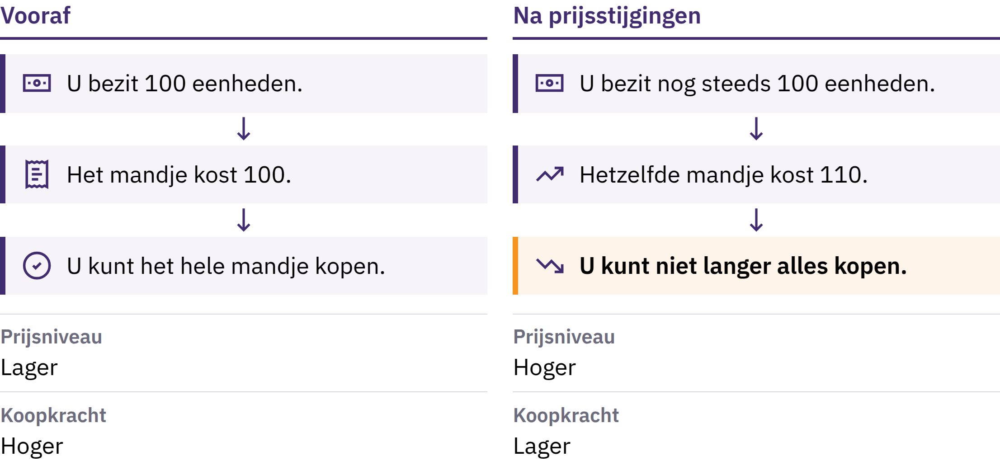
Inflatie en koopkracht
Introductie tot Bitcoin · Wat is er mis met ons geld?
Notes:
Prijsinflatie is een aanhoudende stijging van het algemene prijsniveau. De keerzijde ervan is koopkracht: hoeveel er met een eenheid geld gekocht kan worden. Als een mandje basisgoederen stijgt van 100 munteenheden naar 110, kunt u met dezelfde 100 eenheden niet langer het volledige mandje kopen.

Slide 16

Inflatie en koopkracht
Introductie tot Bitcoin · Wat is er mis met ons geld?
Notes:
Prijsinflatie is een aanhoudende stijging van het algemene prijsniveau. De keerzijde ervan is koopkracht: hoeveel er met een eenheid geld gekocht kan worden. Als een mandje basisgoederen stijgt van 100 munteenheden naar 110, kunt u met dezelfde 100 eenheden niet langer het volledige mandje kopen.

Slide 17

Vele oorzaken, één keuze
Uitbreiding van geld en krediet
Verstoringen in het aanbod en veranderingen in de vraag
Een verzwakkende valuta, belastingen, productiekosten
Eén oorzaak is een keuze, geen toeval: in een fiatsysteem kan een klein aantal instellingen de hoeveelheid geld en krediet vergroten en de regels ervan wijzigen.
Introductie tot Bitcoin · Wat is er mis met ons geld?
Notes:
Economen debatteren over hoeveel elke oorzaak meeweegt. Houd de focus op de ene oorzaak die een beslissing is in plaats van een toeval.

Slide 18
Schaarste en waarde
De originele Mona Lisa is meer waard dan welke kopie ook: er bestaat er maar één
Schaarsheid alleen schept geen waarde, maar wanneer mensen iets willen, doet het aanbod ervan ertoe
Wanneer de hoeveelheid geld sneller groeit dan wat ermee te koop is, kan elke eenheid doorgaans minder kopen
Introductie tot Bitcoin · Wat is er mis met ons geld?

Slide 19
Inflatie treft niet iedereen in gelijke mate
Contant geld en spaargeld kunnen koopkracht verliezen
Eigenaren van bezittingen die in prijs stijgen, zijn mogelijk gedeeltelijk beschermd
Lonen en prijzen passen zich in verschillend tempo aan
Een banktegoed is iets anders dan contant geld in uw hand: het is de belofte van de bank om u te betalen. Die belofte wordt meestal nagekomen, maar ze hangt af van de bank en van de regels eromheen.
Introductie tot Bitcoin · Wat is er mis met ons geld?

Slide 20
Probeer het zelf: een koopkrachtcontrole
Kies één alledaags product: brood, vervoer of beltegoed
Noteer de prijs van vandaag
Vraag iemand wat het enkele jaren geleden kostte, en raadpleeg indien mogelijk een betrouwbare bron
Zijn de inkomens in hetzelfde tempo gestegen? Wat zou de verandering nog meer kunnen verklaren?
Introductie tot Bitcoin · Wat is er mis met ons geld?
Notes:
Dit werkt zonder apparaat of internet. Vergelijk de antwoorden binnen de groep en herinner de leerlingen eraan dat één prijs niet de volledige inflatiemaatstaf is.

Slide 21
Fiatgeld werkt, met risico's
Gemakkelijke betalingen, flexibel krediet, instrumenten om op crises te reageren
Maar de hoeveelheid en de regels kunnen veranderen, en de mensen die het gebruiken hebben weinig inspraak
Daarom zoeken mensen naar alternatieven, en daarom is Bitcoin ontstaan.
Introductie tot Bitcoin · Wat is er mis met ons geld?

Slide 22

Wat is Bitcoin?
Digitaal geld dat gedecentraliseerd is, een beperkte voorraad heeft en Peer-to-Peer kan worden verstuurd zonder toestemming van een bank.

Slide 23
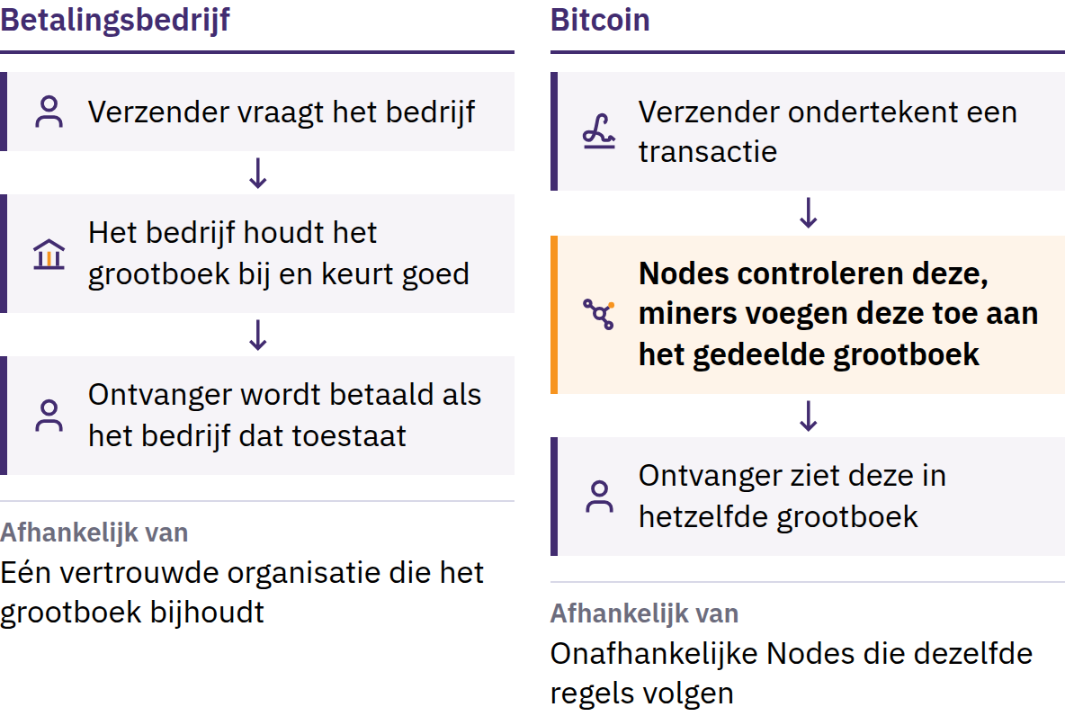
Het probleem van dubbele uitgaven
31 oktober 2008: Satoshi Nakamoto publiceert Bitcoin: een Peer-to-Peer elektronisch geldsysteem. Januari 2009: het netwerk gaat van start.
Introductie tot Bitcoin · Wat is Bitcoin?
Notes:
Vóór Bitcoin was het online versturen van geld altijd afhankelijk van een vertrouwde organisatie: een bank of betaalbedrijf dat het grootboek bijhield, rekeningen goedkeurde en een betaling kon vertragen, blokkeren of terugdraaien. Digitale informatie is gemakkelijk te kopiëren: als een digitale munt twee keer uitgegeven kon worden, zou die niet als geld kunnen functioneren. Dit is het probleem van dubbele uitgaven. Satoshi Nakamoto is een persoon of groep die die naam gebruikt.

Slide 24
Gedecentraliseerd · Beperkt aanbod · Peer-to-peer
Gedecentraliseerd: geen centrale instantie maakt accounts aan, wijzigt saldi of bepaalt wie mag deelnemen
Beperkt aanbod: er zullen nooit meer dan 21 miljoen bitcoin bestaan
Peer-to-Peer: verstuur naar iedereen, overal, zonder toestemming te vragen aan een centrale autoriteit
Geen enkel bedrijf kan bitcoin bevriezen die u zelf beheert. De keerzijde van die vrijheid is verantwoordelijkheid: een geldige transactie is doorgaans onmogelijk terug te draaien, en er is geen helpdesk voor het netwerk.
Introductie tot Bitcoin · Wat is Bitcoin?
Notes:
Gedecentraliseerd betekent niet dat iedereen evenveel invloed heeft. Het betekent dat geen enkele deelnemer het grootboek of de monetaire regels voor iedereen kan veranderen.

Slide 25
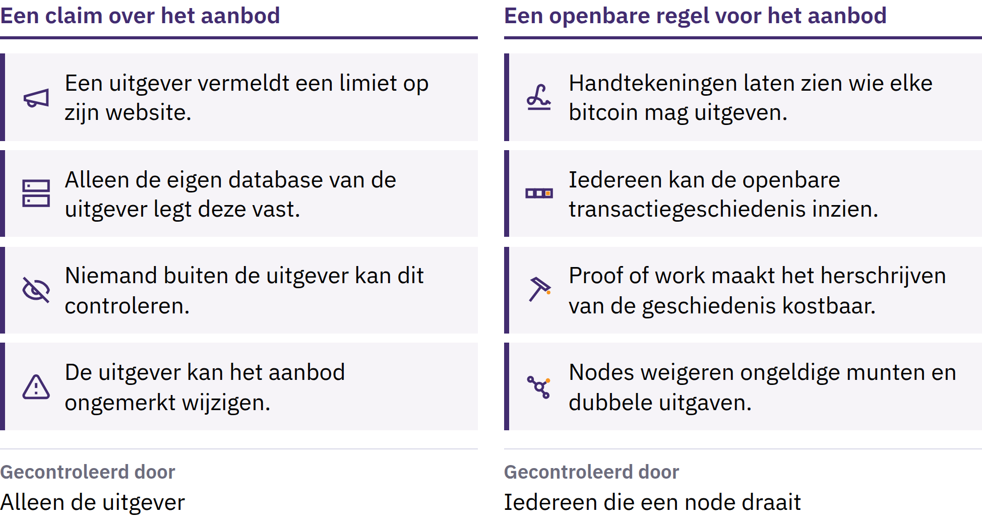
Een limiet die iedereen kan controleren
Introductie tot Bitcoin · Wat is Bitcoin?
Notes:
Nieuwe bitcoin worden volgens een openbaar schema uitgegeven, en onafhankelijke computers, Nodes genoemd, weigeren elk blok dat die regel overtreedt. De limiet is geloofwaardig omdat iedereen hem kan controleren. Het is geen natuurwet: hij blijft gelden omdat deelnemers hem blijven handhaven. Een beperkt aanbod garandeert niet dat de prijs zal stijgen; de prijs hangt zowel van de vraag als van het aanbod af.

Slide 26
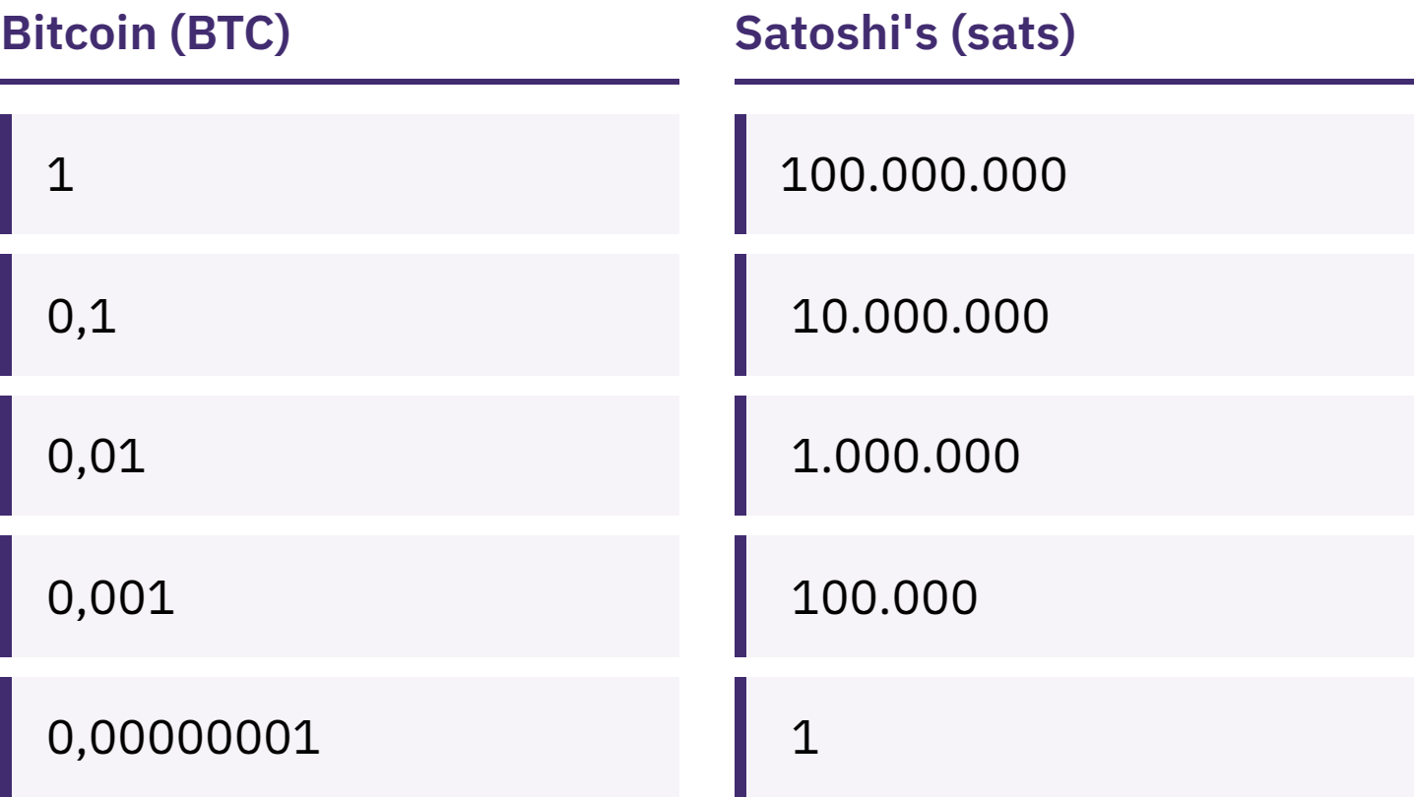
U hebt geen hele Bitcoin nodig
Eén bitcoin is onderverdeeld in 100.000.000 kleinere eenheden, satoshi's of sats genoemd.
Introductie tot Bitcoin · Wat is Bitcoin?
Notes:
100.000 sats bezitten en 0,001 bitcoin bezitten komt op hetzelfde bedrag neer. Weerleg de misvatting dat Bitcoin onbereikbaar is omdat één bitcoin duur is.

Slide 27
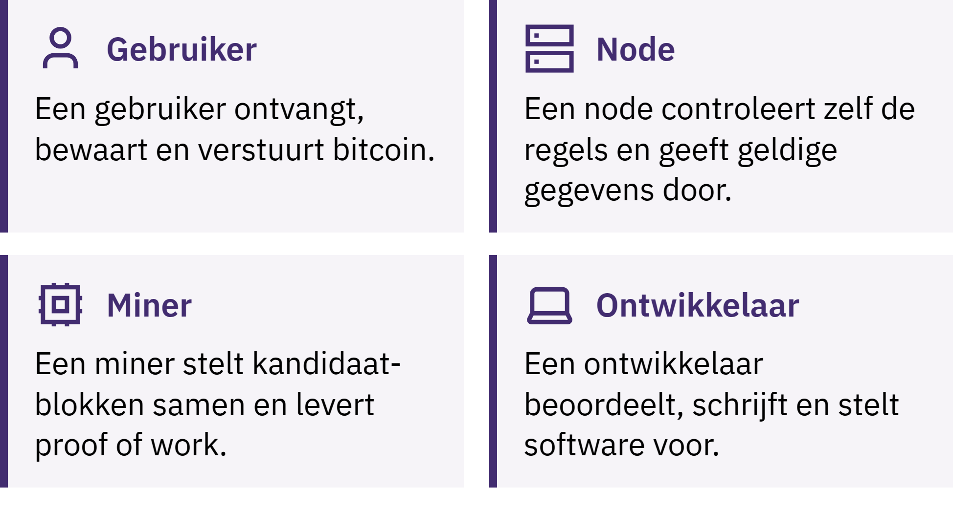
Wie houdt Bitcoin draaiende?
Introductie tot Bitcoin · Wat is Bitcoin?
Notes:
Gebruikers verzenden, ontvangen en bewaren bitcoin; nodes controleren elke transactie en elk blok aan de hand van de regels; miners wedijveren om ongeveer elke tien minuten een nieuw blok aan het register toe te voegen. Dat register, de blockchain, is openbaar en zeer kostbaar om te herschrijven. Een opmerking over de spelling: Bitcoin met een hoofdletter B verwijst meestal naar het netwerk of het systeem; bitcoin met een kleine letter b verwijst naar het geld zelf.

Slide 28

Wie houdt Bitcoin draaiende?
Introductie tot Bitcoin · Wat is Bitcoin?
Notes:
Gebruikers verzenden, ontvangen en bewaren bitcoin; nodes controleren elke transactie en elk blok aan de hand van de regels; miners wedijveren om ongeveer elke tien minuten een nieuw blok aan het register toe te voegen. Dat register, de blockchain, is openbaar en zeer kostbaar om te herschrijven. Een opmerking over de spelling: Bitcoin met een hoofdletter B verwijst meestal naar het netwerk of het systeem; bitcoin met een kleine letter b verwijst naar het geld zelf.

Slide 29
Bitcoin kent afwegingen
De prijs kan snel veranderen
Fouten zijn meestal onomkeerbaar
Op veel plaatsen wordt het nog maar beperkt geaccepteerd
Om het veilig te gebruiken, moet u het een en ander leren
Bitcoin vervangt een deel van het vertrouwen in instellingen door verificatie en persoonlijke verantwoordelijkheid. Het neemt het risico niet weg.
Introductie tot Bitcoin · Wat is Bitcoin?

Slide 30

Hoe gebruikt u Bitcoin?
De eerste vraag bij elke wallet: wie beheert de sleutels?

Slide 31
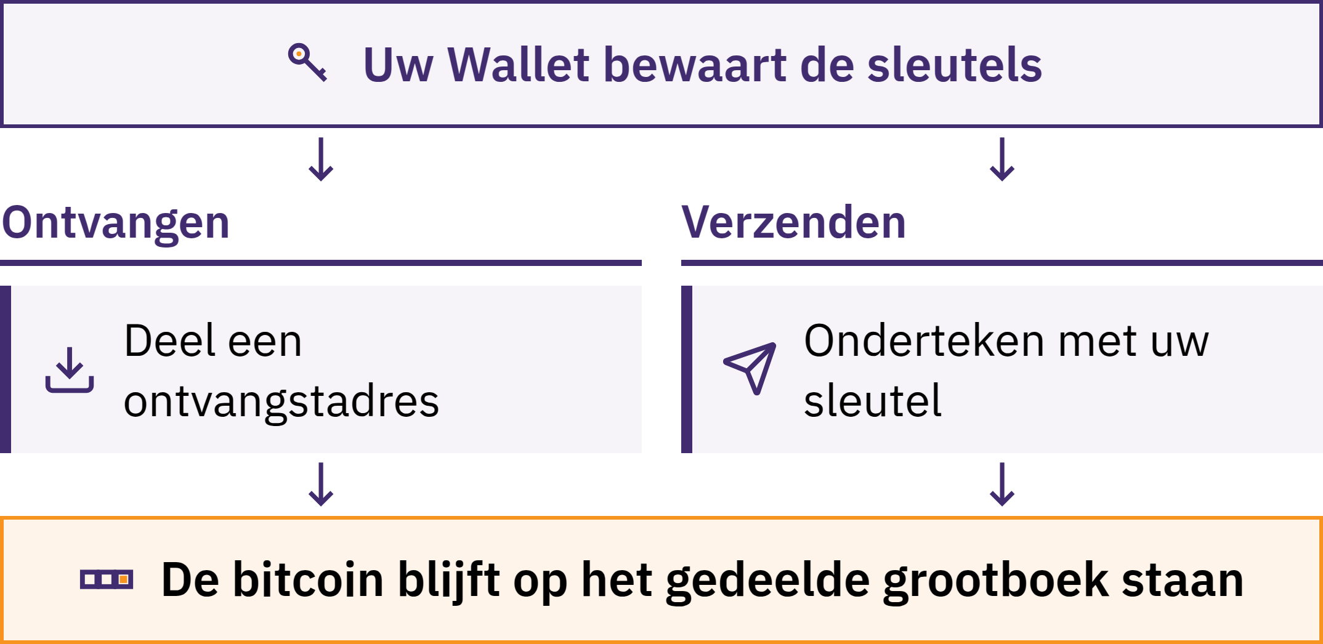
Een Wallet beheert sleutels
Introductie tot Bitcoin · Hoe gebruikt u Bitcoin?
Notes:
Een Bitcoin-Wallet is een hulpmiddel, meestal een app, waarmee u bitcoin kunt ontvangen, controleren en verzenden. Uw bitcoin wordt niet in uw telefoon opgeslagen: deze wordt vastgelegd op de blockchain. De Wallet beheert de sleutels waarmee u kunt bewijzen dat de bitcoin van u is en een betaling kunt autoriseren.

Slide 32
Wie beheert uw Bitcoin eigenlijk?
Zelfbeheer: u beheert zelf de sleutels
Niemand kan uw bitcoin voor u terughalen als u de seed phrase én het apparaat kwijtraakt
Bewaring door derden: een bedrijf beheert de sleutels, een beetje zoals een bank
Uw saldo is een betalingsbelofte van dat bedrijf; het kan opnames beperken, een account bevriezen, gehackt worden of de deuren sluiten
De keuze voor een vorm van bewaring zegt niets over uw kunde. Waar het om gaat, is dat u weet welke vorm u gebruikt en waar u op vertrouwt.
Introductie tot Bitcoin · Hoe gebruikt u Bitcoin?

Slide 33

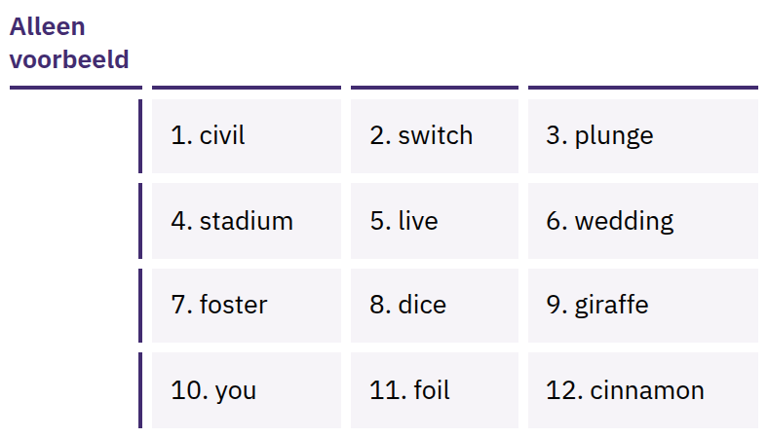
Uw seedphrase geeft volledige
toegang
Een geordende lijst van woorden, vaak 12 of 24, waarmee uw sleutels opnieuw kunnen worden aangemaakt. Iedereen die deze lijst in handen heeft, kan uw bitcoin wegnemen.
Introductie tot Bitcoin · Hoe gebruikt u Bitcoin?
Notes:
De seed phrase is niet alleen een back-up: het is volledige toegang. Schrijf hem nauwkeurig op papier op wanneer u de Wallet aanmaakt; bewaar hem offline, privé en op een plek waar hij niet verloren kan gaan of beschadigd kan raken. Maak er nooit een foto van, e-mail hem nooit, sla hem nooit op in notities in de cloud, verstuur hem nooit in een bericht en typ hem nooit in op een website. De getoonde woorden zijn slechts een voorbeeld; toon of verzamel nooit een echte seed phrase.

Slide 34

Niet uw sleutels, niet uw
munten.
Introductie tot Bitcoin · Hoe gebruikt u Bitcoin?

Slide 35

Voordat u welke Wallet dan ook
gebruikt
Sleutels: wie beheert ze, u of een bedrijf?
Herstel: wat als uw telefoon kwijtraakt of het bedrijf verdwijnt?
Bron: officiële website of vermelding in de app store, niet een link die iemand u heeft gestuurd?
Code: open-source en actief onderhouden? (Op zichzelf geen bewijs van veiligheid.)
Kosten: kosten voor verzenden, ontvangen of opnemen?
Betalingen: on-chain, Lightning of beide?
Introductie tot Bitcoin · Hoe gebruikt u Bitcoin?
Notes:
My First Bitcoin beveelt geen specifieke Wallets aan. Tools, kosten en eigenaren veranderen, en wat bij de ene gemeenschap past, past misschien niet bij een andere. Verwijs leerlingen naar een betrouwbare lokale docent.

Slide 36
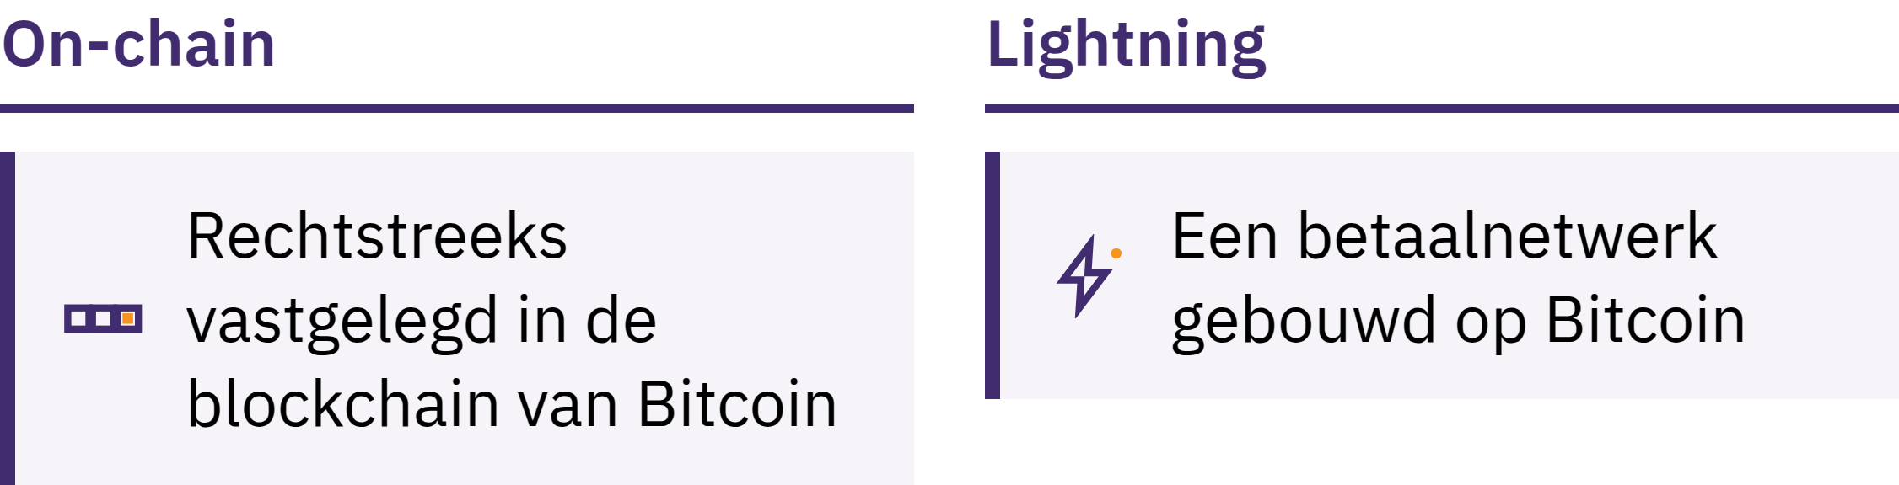
On-chain en Lightning
On-chain: rechtstreeks vastgelegd in de blockchain
Lightning: een betalingsnetwerk gebouwd bovenop Bitcoin voor snelle, kleine, frequente betalingen, zoals het kopen van een kop koffie
Een Lightning-Wallet kan ook custodial of self-custodial zijn
Introductie tot Bitcoin · Hoe gebruikt u Bitcoin?

Slide 37
Drie regels terwijl u leert
Leer eerst. Handel niet uit opwinding, angst of onder druk.
Begin klein. Probeer onbekende tools uit met een bedrag dat u zich kunt veroorloven te verliezen.
Vertrouw niet, controleer. Controleer de persoon, de betaalmethode, het adres en het bedrag.
Deel ontvangstgegevens, nooit geheimen
Een adres of een betalingsverzoek mag u delen. Een seedphrase of privé sleutel mag u nooit delen. Geen enkele betrouwbare docent, Wallet-aanbieder of ondersteuningsmedewerker zal u er ooit om vragen.
Introductie tot Bitcoin · Hoe gebruikt u Bitcoin?

Slide 38

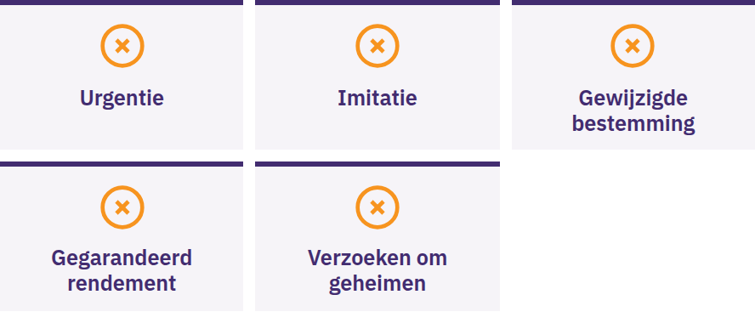
Stop, deel niets, verstuur niets
Stop als iemand haast of geheimhouding oplegt, gegarandeerd rendement belooft, u vraagt eerst bitcoin te sturen, of naar uw seedphrase vraagt. Neem even pauze. Deel niets. Verstuur niets. Controleer het daarna via een bron die u al kent.
Introductie tot Bitcoin · Hoe gebruikt u Bitcoin?

Slide 39

Wat komt hierna?
Dit is pas het begin.

Slide 40
Vier belangrijke inzichten
Geld berust op regels en vertrouwen. De hoeveelheid fiatgeld en de regels worden bepaald door een klein aantal instellingen.
Bitcoin biedt andere regels. Een openbare, beperkte hoeveelheid, toegankelijk voor iedereen, die u kunt controleren in plaats van blindelings te vertrouwen.
Veiligheid gaat voor alles. Leer eerst, begin klein, controleer alles en deel nooit uw seed phrase.
Dit is pas het begin. Eén veilige volgende stap is genoeg.
Een moment van reflectie
Ga terug naar de vijf vragen van het begin. Wat zou u nu antwoorden?
Introductie tot Bitcoin · Wat komt hierna?

Slide 41

Het Bitcoin-diploma
De volgende stap. De vier modules brengen u verder:
Geld begrijpen
Hoe Bitcoin werkt
Bitcoin veilig gebruiken
Bitcoin in uw gemeenschap
Blijf nieuwsgierig, blijf vragen stellen en lees meer op myfirstbitcoin.org.
We hopen u te verwelkomen in onze volgende groep.
Introductie tot Bitcoin · Wat komt hierna?

Slide 42


